Slide 1
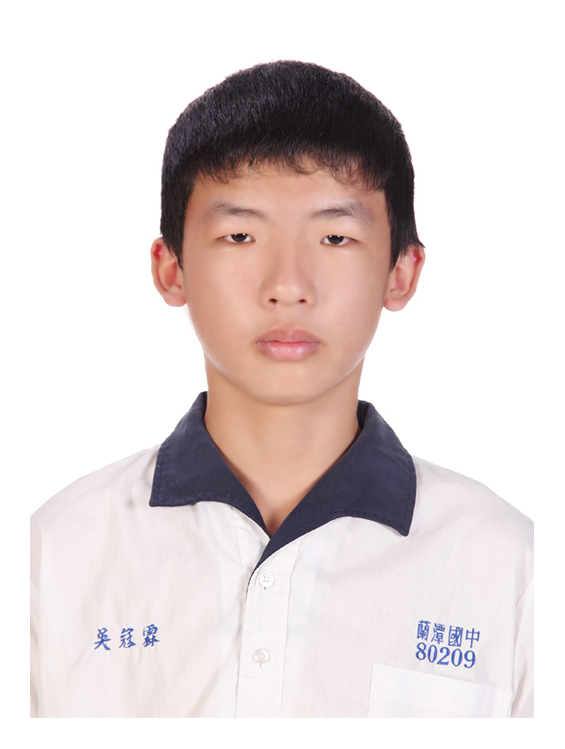
第44屆全國技能決賽英雄榜
班級：電修三
姓名：吳冠霖
職種：工業配線
獎項：金牌第一名
指導教師：陳敏雄
嘉義高工全體師生同賀！！

Slide 2
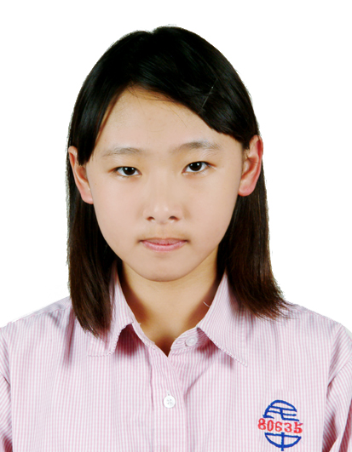
第44屆全國技能決賽英雄榜
班級：塗裝三
姓名：嚴詩堤
職種：汽車噴漆
獎項：金牌第一名
指導教師：黃旭村、呂冠毅
嘉義高工全體師生同賀！！

Slide 3
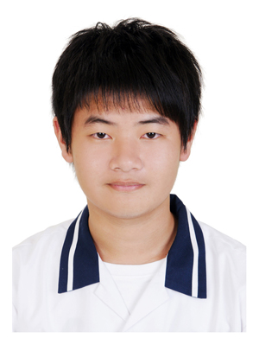
第44屆全國技能決賽英雄榜
班級：裝潢102畢
姓名：蘇學羿
職種：門窗木工
獎項：金牌第一名
指導教師：許松柏
嘉義高工全體師生同賀！！

Slide 4
第44屆全國技能決賽英雄榜
班級：裝潢101畢
姓名：張晉豪
職種：家具木工
獎項：金牌第一名
指導教師：吳文義
嘉義高工全體師生同賀！！

Slide 5
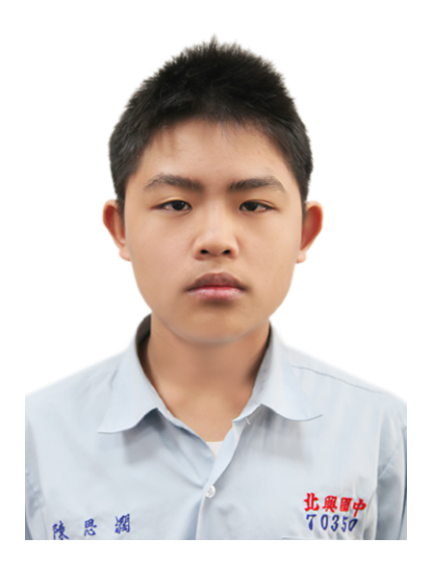
第44屆全國技能決賽英雄榜
班級：塗裝103畢
姓名：陳思潤
職種：汽車噴漆
獎項：銅牌第三名
指導教師：黃旭村、張啟禎
嘉義高工全體師生同賀！！

Slide 6
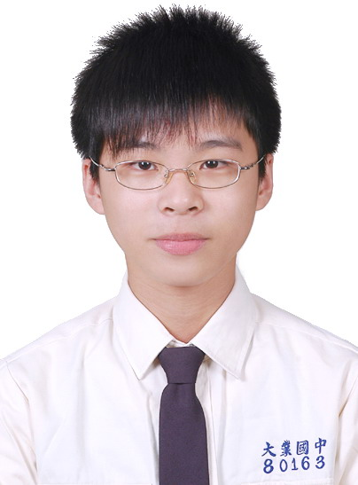
第44屆全國技能決賽英雄榜
班級：電修三
姓名：林逸德
職種：機電整合
獎項：優勝第四名
指導教師：曾揚博、陳敏雄
嘉義高工全體師生同賀！！

Slide 7
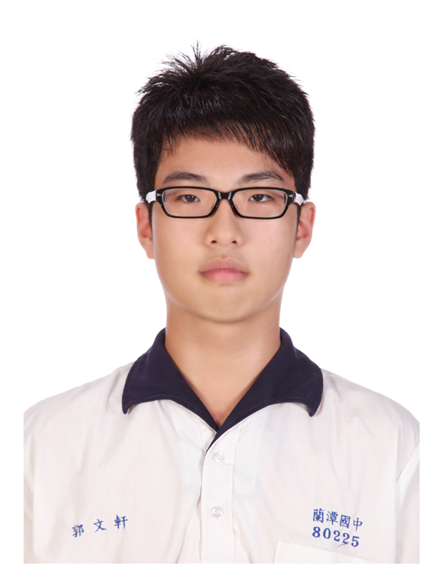
第44屆全國技能決賽英雄榜
班級：電修三
姓名：郭文軒
職種：機電整合
獎項：優勝第四名
指導教師：曾揚博、陳敏雄
嘉義高工全體師生同賀！！

Slide 8
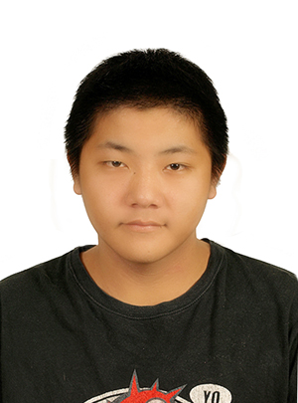
第44屆全國技能決賽英雄榜
班級：裝潢103畢
姓名：蘇志強
職種：油漆裝潢
獎項：優勝第四名
指導教師：侯啟全
嘉義高工全體師生同賀！！

